Slide 1
Project
„Ich erzähle, du erzählst“
« Je raconte, tu racontes »
7

Slide 2
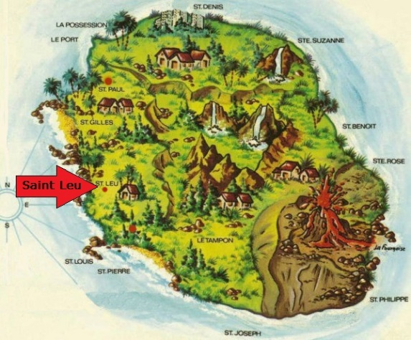
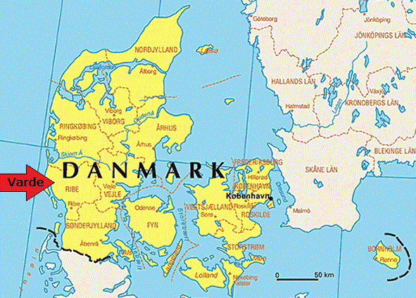
Les partenaires
France
Etablissement: Lycée Stella (La Réunion)
Enseignante : Isabel Béreau-Baumann
Classe: 2 classes de 1^{ères} allemand
Dänemark
Établissement: Vardeegnens Gymnasieforberedende Efterskole
Enseignante : Ann-Kristin Hendriksen
Classe: 9. /10. Klasse
2

Slide 3
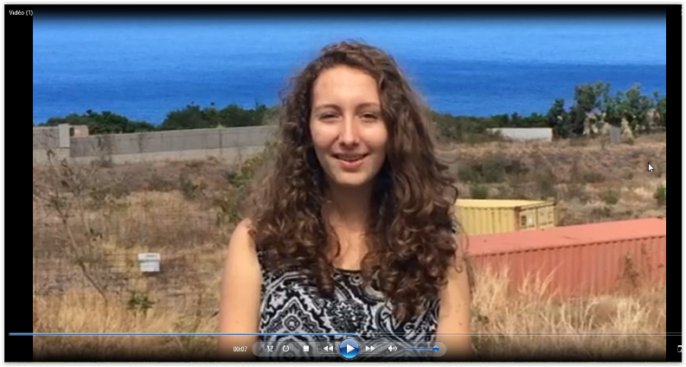
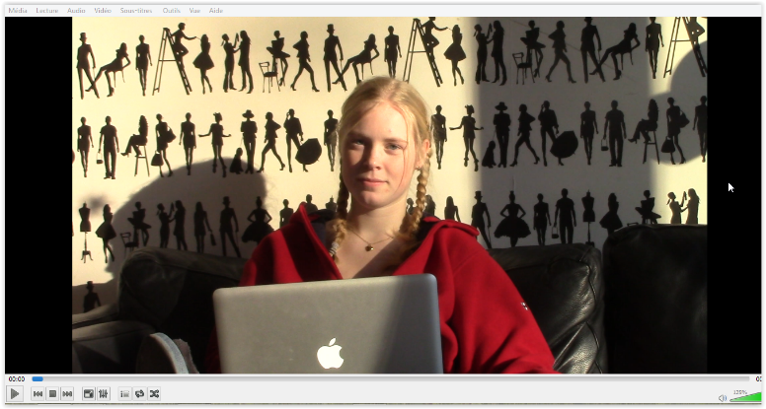
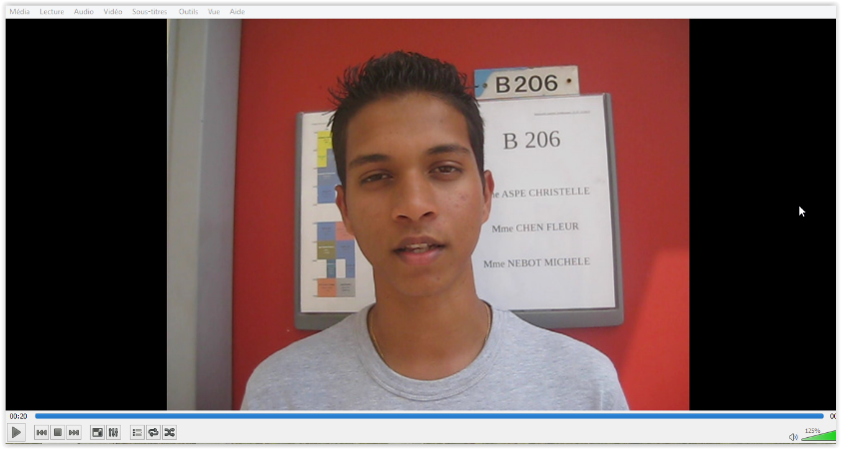
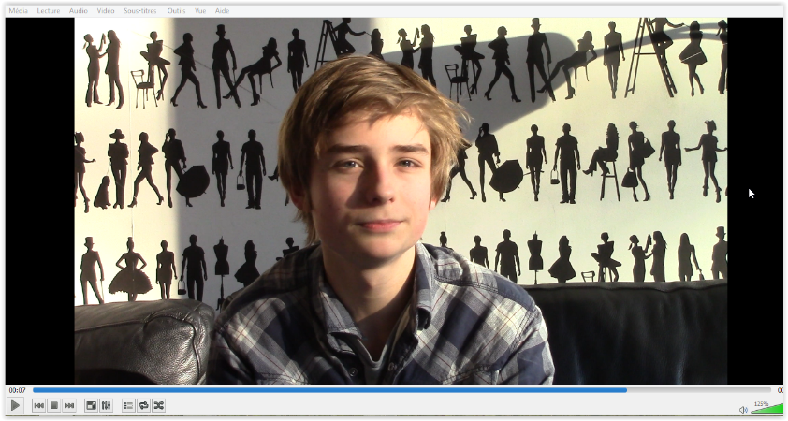
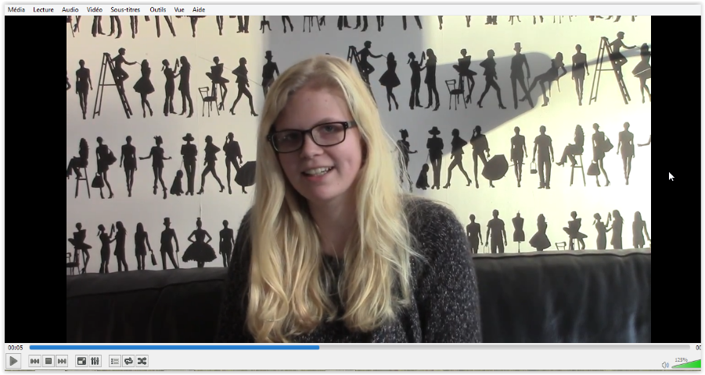
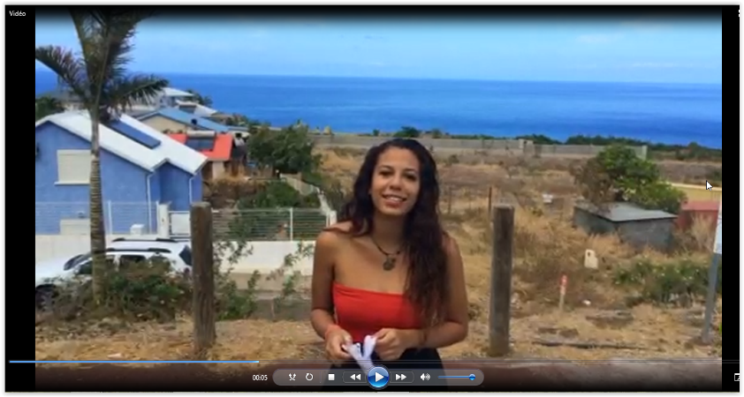
Faire connaissance: Jeu de devinette : qui est qui ?
Chaque élève présente dans une petite séquence vidéo un camarade de classe. Les partenaires doivent deviner de qui il parle et échangent les réponses dans le journal du projet.
Annaëlle
Emily
Freddy
Adam
Maria
Alexia
6

Slide 4
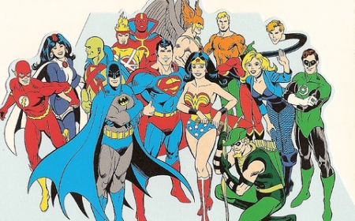
Mythen und Helden / Mythes et héros (programme des classes de 1ère )
« Ich erzähle du erzählst » :
Projet d'écriture collaborative de contes
Les élèves écrivent des contes en allemand en collaboration avec une classe partenaire au Danemark en respectant les consignes d’écriture.

Slide 5
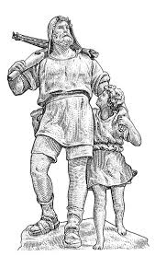
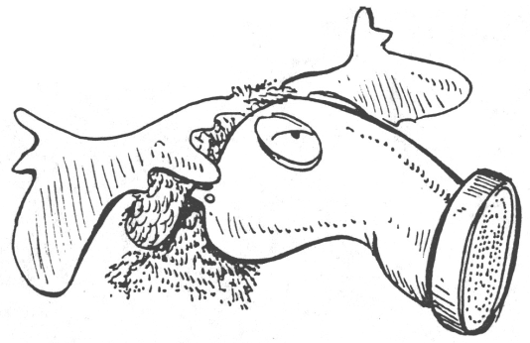
Démarche et modalités :
Définition d’un héros : exemple Wilhelm Tell ; débat qu’est-ce qu’un héros ?
Analyse du genre : reconstitution d’un conte «Der Verkäufer und der Elch » (Le marchand et l’élan) de Franz Hohler.
Consignes d’écriture : respecter les codes du genre, suivre un schéma narratif et inclure 5 mots d’une liste lexicale imposée et spécifique à chaque séquence du récit.

Slide 6
Constitution de 14 groupes mixtes (3-6 élèves) d'écriture collaborative dans deux classes de 1^{ères} (39 élèves) et 2 classes de 3ème et 4ème (40 élèves) du Danemark.
Premier atelier : choix collégial:
1) d’une situation initiale:
- personnages (héros, ennemi) et leur typologie, - Repères spatio-temporels
2) d’un élément perturbateur (déclenchement de l'histoire).
Le travail d'écriture collaborative est en partie effectué en dehors de la classe.
Conseils et corrections du texte par l’enseignant sur l’ENT.

Slide 7
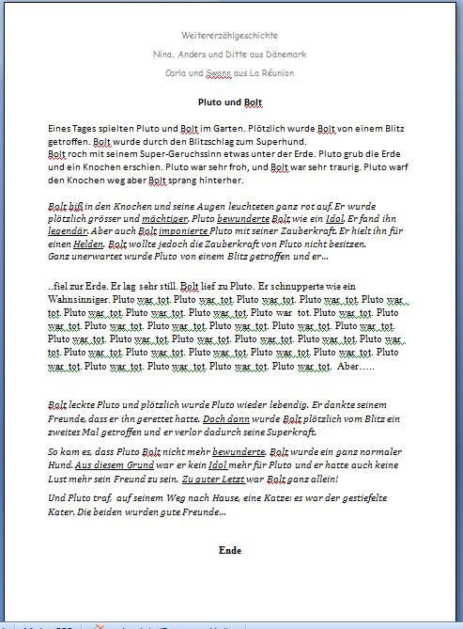
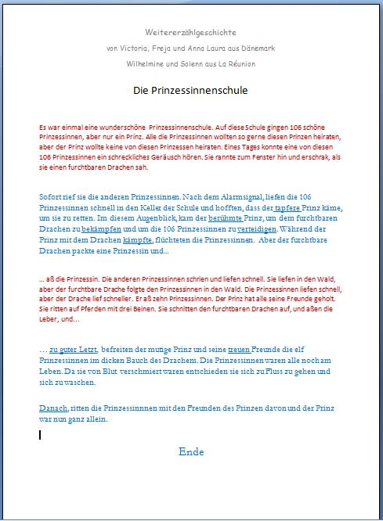
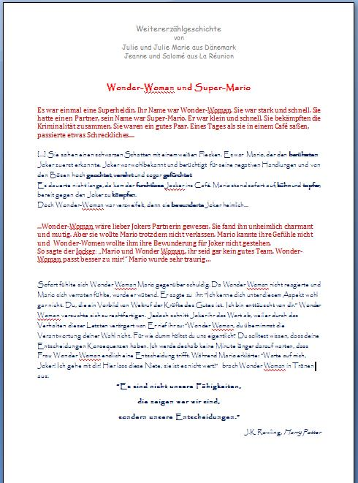
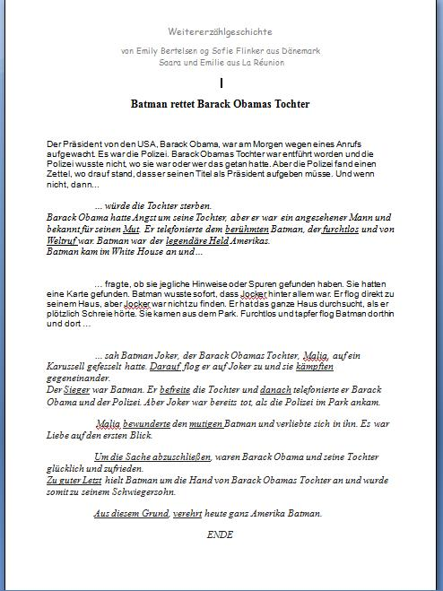
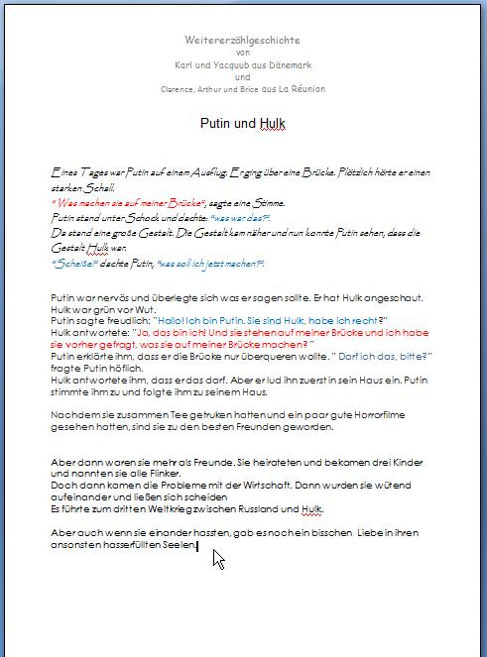
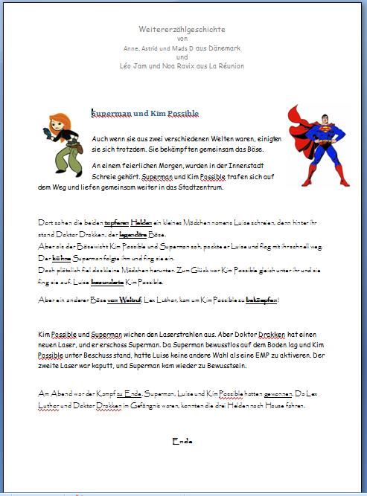
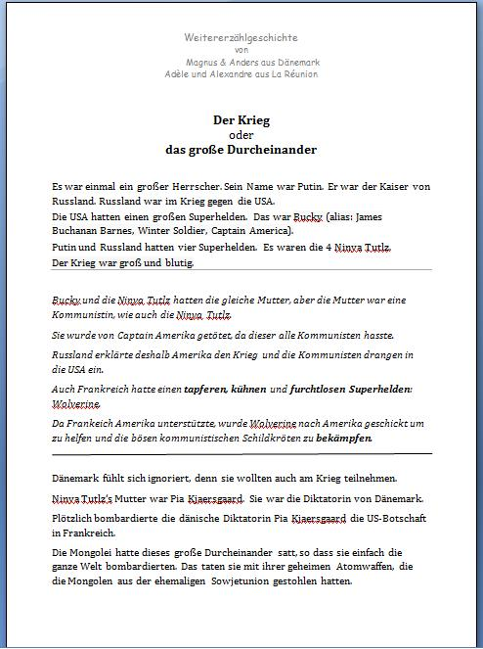
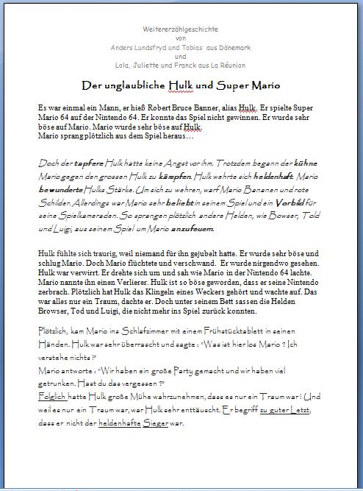
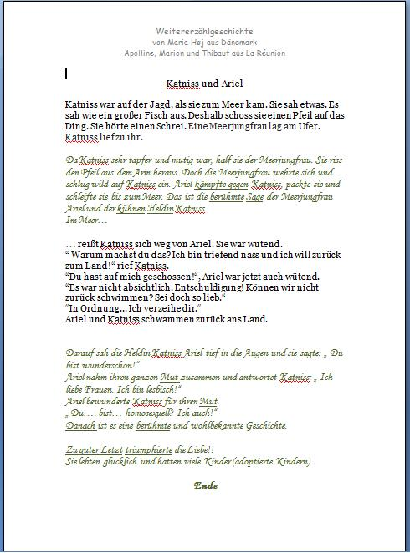
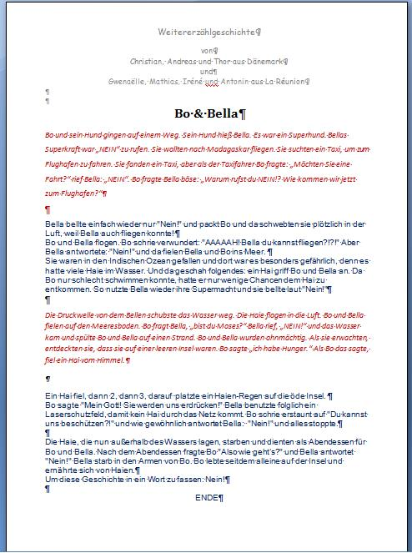
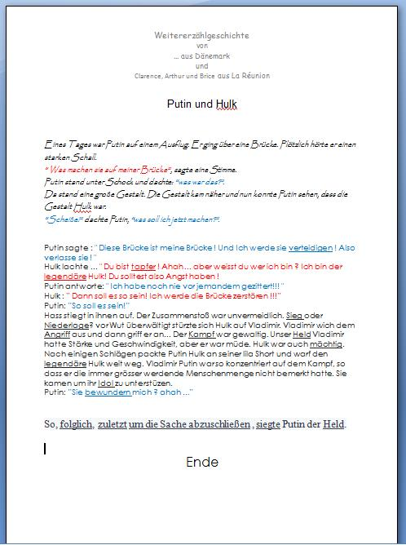
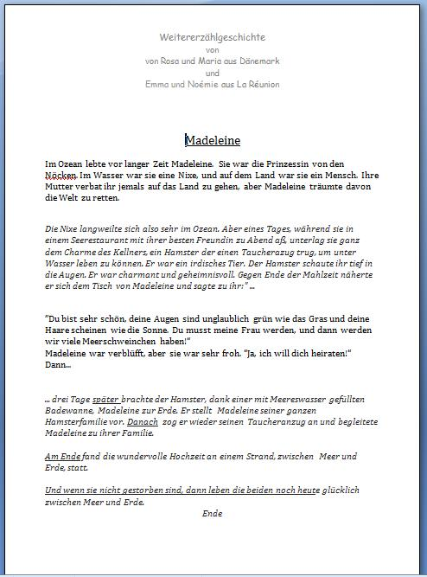
Mythes et héros
Ce début d’histoire est ensuite envoyé à la classe partenaire - qui crée un début d’intrigue. suivi par une série de péripéties (épreuves) dans la mission du (des) héros. - pour atteindre une situation finale en général positive (clôture).
L’écriture des contes s’effectue sous forme de va et vient réguliers entre les deux pays, l’histoire se construisant par étapes.
8

Slide 8
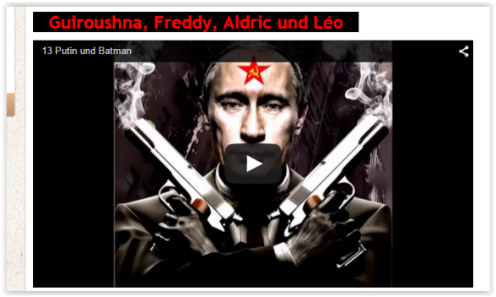
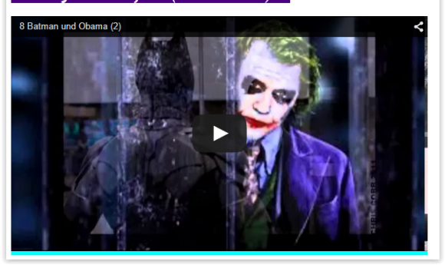
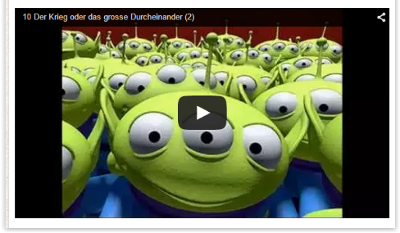
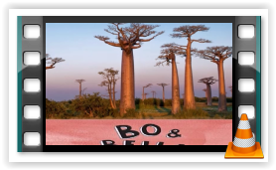
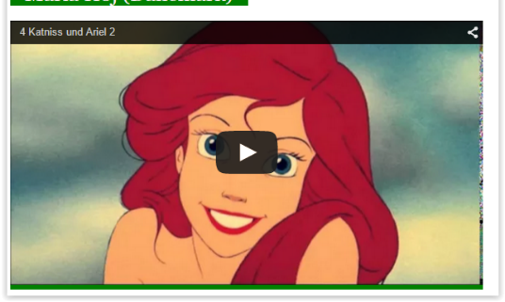
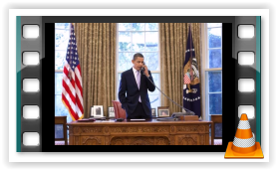
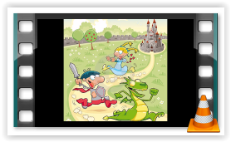
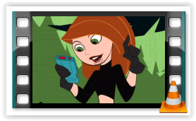
Production finale:
Création d’enregistrements audio et de films d’animation pour chacun des contes.

Slide 9
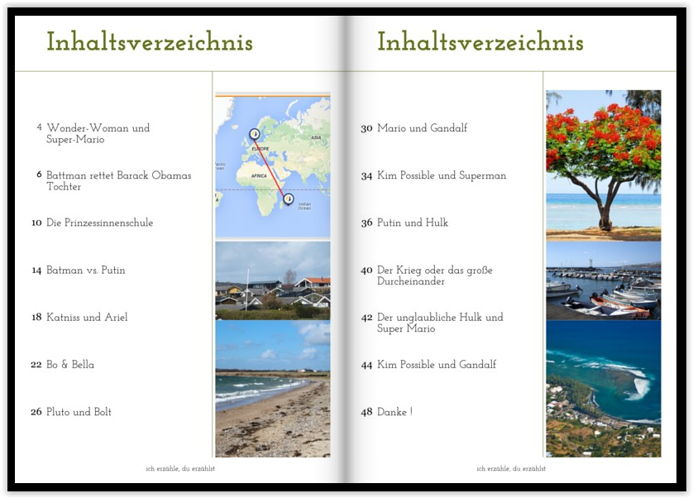
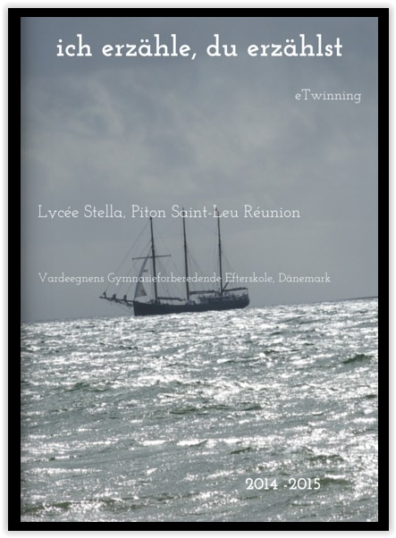
Production finale:
Création d’un recueil épistolaire digital
https://madmagz.com/fr/magazine/529548

Slide 10
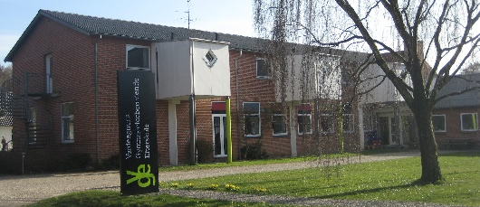
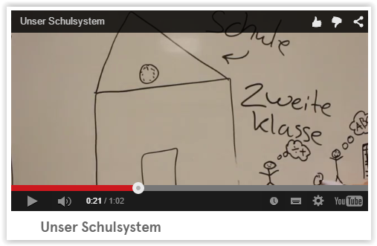
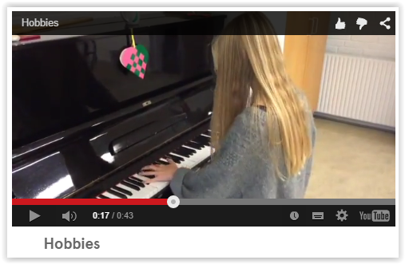
Présentation de la région et de l’école  Chaque groupe présente son école, sa ville, sa région, sa culture sur notre Twinspace.
Lycée Stella Piton Saint-Leu
musique
système scolaire
loisirs
4

